Slide 1
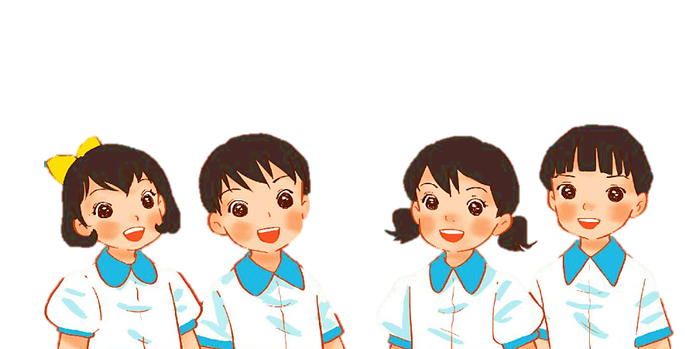
Tiếng việt 2
MăngNon

Slide 2
KHỞI ĐỘNG

Slide 3
CỎ MAY MẮN

Slide 4
Hãy trả lời 3 câu hỏi sau để nhận cỏ may mắn nhé!

Slide 5
Tiết trước em học bài gì?
A. Thời khóa biểu.
B. Cái trống trường em.
C. Cô giáo lớp em.
D. Danh sách học sinh.

Slide 6
Bài Cái trống trường em viết về
mùa nào trong năm?
A. Mùa đông
B. Mùa xuân
C. Mùa hè
D. Mùa thu

Slide 7
Tiếng trống kêu như thế nào?
A. Tùng! Tùng! Tùng! Tùng!
B. Reng…reng…reng
C. Ve ve ve ve…
D. Lộp bộp! Lộp bộp!

Slide 8
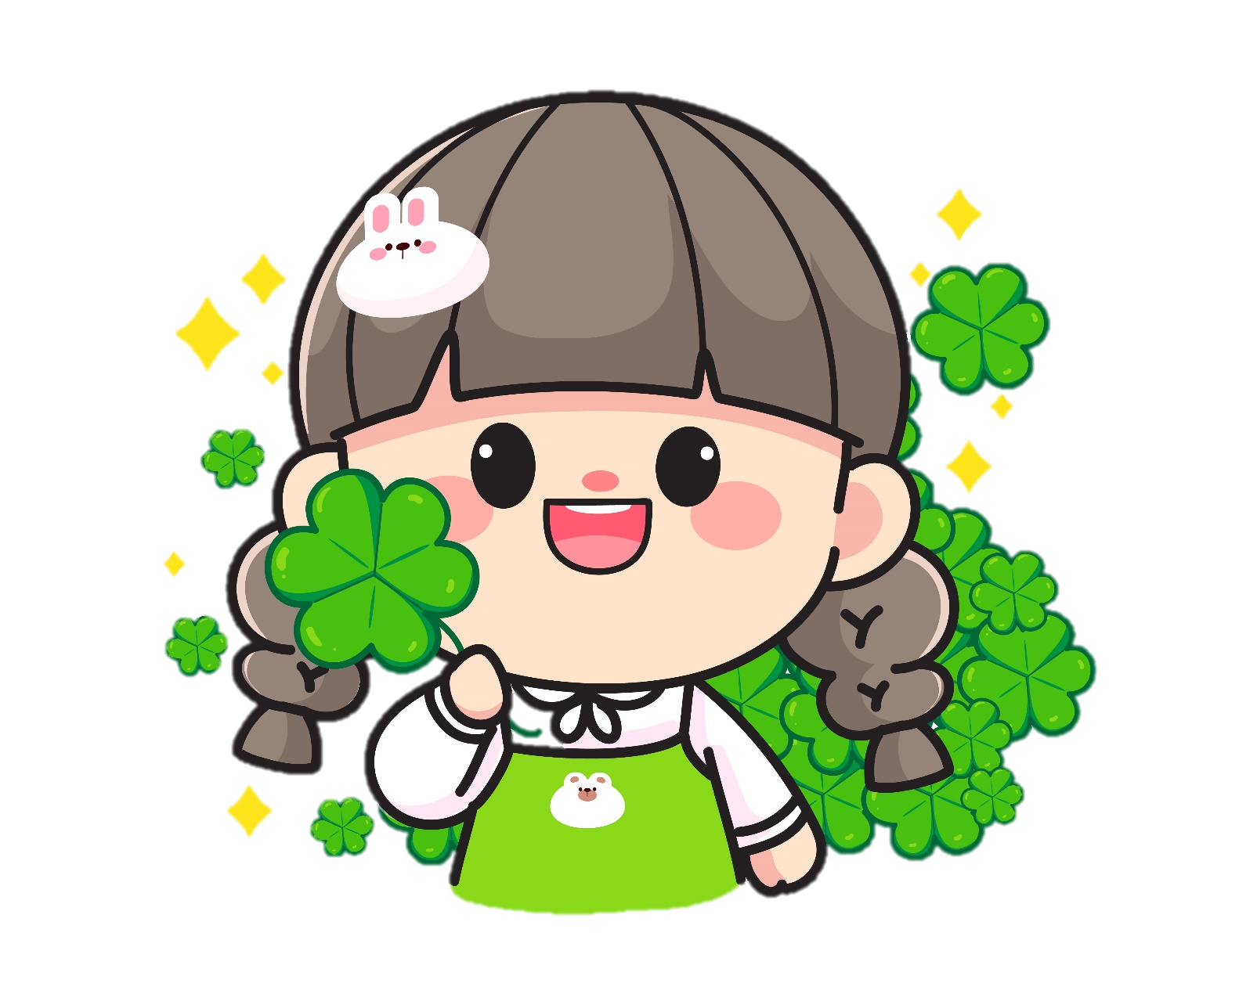

Slide 9
Tiết (1+2)
Đọc
MăngNon

Slide 10
1. Em đã được đọc bản danh sách học sinh nào dưới đây?
Danh sách học sinh đi tham quan.
Danh sách học sinh dự thi vẽ tranh.
Danh sách Sao Nhi đồng.
2. Em biết được thông tin gì khi đọc bản danh sách đó?

Slide 11
KHÁM PHÁ

Slide 12
DANH SÁCH HỌC SINH
Hôm nay, chúng tôi được đọc truyện tại lớp. Cô giáo cho chúng tôi đăng kí đọc truyện theo sở thích. Dưới đây là danh sách đăng kí của tổ tôi.
Danh sách học sinh tổ 2 lớp 2C đăng kí đọc truyện
Số thứ tự | Họ và tên | Truyện
1 | Trần Trường An | Ngày khai trường
2 | Nguyễn Hà An | Ếch xanh đi học
3 | Nguyễn Ngọc Bảo | Ếch xanh đi học
4 | Đỗ Duy Bắc | Ngày khai trường
5 | Vũ Tiến Bình | Vì sao gà chẳng giỏi bơi?
6 | Lê Thị Cúc | Ngày khai trường
7 | Lê Gia Hân | Vì sao gà chẳng giỏi bơi?
8 | Phùng Minh Khánh | Ếch xanh đi học
Dựa vào danh sách đăng kí, cô chia lớp thành ba nhóm, mỗi nhóm đọc một truyện. Chúng tôi đọc cho nhau nghe, rồi cùng nhau trao đổi về các nhân vật trong truyện mà nhóm đã chọn.

Slide 13
DANH SÁCH HỌC SINH
Hôm nay, chúng tôi được đọc truyện tại lớp. Cô giáo cho chúng tôi đăng kí đọc truyện theo sở thích. Dưới đây là danh sách đăng kí của tổ tôi.
Danh sách học sinh tổ 2 lớp 2C đăng kí đọc truyện
Số thứ tự | Họ và tên | Truyện
1 | Trần Trường An | Ngày khai trường
2 | Nguyễn Hà An | Ếch xanh đi học
3 | Nguyễn Ngọc Bảo | Ếch xanh đi học
4 | Đỗ Duy Bắc | Ngày khai trường
5 | Vũ Tiến Bình | Vì sao gà chẳng giỏi bơi?
6 | Lê Thị Cúc | Ngày khai trường
7 | Lê Gia Hân | Vì sao gà chẳng giỏi bơi?
8 | Phùng Minh Khánh | Ếch xanh đi học
ĐỌC MẪU
Dựa vào danh sách đăng kí, cô chia lớp thành ba nhóm, mỗi nhóm đọc một truyện. Chúng tôi đọc cho nhau nghe, rồi cùng nhau trao đổi về các nhân vật trong truyện mà nhóm đã chọn.

Slide 14
LUYỆN ĐỌC

Slide 15
DANH SÁCH HỌC SINH
Hôm nay, chúng tôi được đọc truyện tại lớp. Cô giáo cho chúng tôi đăng kí đọc truyện theo sở thích. Dưới đây là danh sách đăng kí của tổ tôi.
Danh sách học sinh tổ 2 lớp 2C đăng kí đọc truyện
Số thứ tự | Họ và tên | Truyện
1 | Trần Trường An | Ngày khai trường
2 | Nguyễn Hà An | Ếch xanh đi học
3 | Nguyễn Ngọc Bảo | Ếch xanh đi học
4 | Đỗ Duy Bắc | Ngày khai trường
5 | Vũ Tiến Bình | Vì sao gà chẳng giỏi bơi?
6 | Lê Thị Cúc | Ngày khai trường
7 | Lê Gia Hân | Vì sao gà chẳng giỏi bơi?
8 | Phùng Minh Khánh | Ếch xanh đi học
Đọc nối
tiếp
Dựa vào danh sách đăng kí, cô chia lớp thành ba nhóm, mỗi nhóm đọc một truyện. Chúng tôi đọc cho nhau nghe, rồi cùng nhau trao đổi về các nhân vật trong truyện mà nhóm đã chọn.

Slide 16
DANH SÁCH HỌC SINH
1
Hôm nay, chúng tôi được đọc truyện tại lớp. Cô giáo cho chúng tôi đăng kí đọc truyện theo sở thích. Dưới đây là danh sách đăng kí của tổ tôi.
Danh sách học sinh tổ 2 lớp 2C đăng kí đọc truyện
Số thứ tự | Họ và tên | Truyện
1 | Trần Trường An | Ngày khai trường
2 | Nguyễn Hà An | Ếch xanh đi học
3 | Nguyễn Ngọc Bảo | Ếch xanh đi học
4 | Đỗ Duy Bắc | Ngày khai trường
5 | Vũ Tiến Bình | Vì sao gà chẳng giỏi bơi?
6 | Lê Thị Cúc | Ngày khai trường
7 | Lê Gia Hân | Vì sao gà chẳng giỏi bơi?
8 | Phùng Minh Khánh | Ếch xanh đi học
Đọc theo đoạn
2
Dựa vào danh sách đăng kí, cô chia lớp thành ba nhóm, mỗi nhóm đọc một truyện. Chúng tôi đọc cho nhau nghe, rồi cùng nhau trao đổi về các nhân vật trong truyện mà nhóm đã chọn.
3

Slide 17
Luyện đọc đoạn
Số thứ tự | Họ và tên | Truyện
1 | Trần Trường An | Ngày khai trường
2 | Nguyễn Hà An | Ếch xanh đi học
3 | Nguyễn Ngọc Bảo | Ếch xanh đi học
4 | Đỗ Duy Bắc | Ngày khai trường
5 | Vũ Tiến Bình | Vì sao gà chẳng giỏi bơi?
6 | Lê Thị Cúc | Ngày khai trường
7 | Lê Gia Hân | Vì sao gà chẳng giỏi bơi?
8 | Phùng Minh Khánh | Ếch xanh đi học

Slide 18
TRẢ LỜI
CÂU HỎI

Slide 19
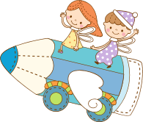
1. Trong bản danh sách, tổ 2 lớp 2C có bao nhiêu bạn?
Số thứ tự | Họ và tên | Truyện
1 | Trần Trường An | Ngày khai trường
2 | Nguyễn Hà An | Ếch xanh đi học
3 | Nguyễn Ngọc Bảo | Ếch xanh đi học
4 | Đỗ Duy Bắc | Ngày khai trường
5 | Vũ Tiến Bình | Vì sao gà chẳng giỏi bơi?
6 | Lê Thị Cúc | Ngày khai trường
7 | Lê Gia Hân | Vì sao gà chẳng giỏi bơi?
8 | Phùng Minh Khánh | Ếch xanh đi học
Có 8 bạn.

Slide 20
2. Bạn đứng ở vị trí số 6 đăng kí đọc truyện gì?
Số thứ tự | Họ và tên | Truyện
1 | Trần Trường An | Ngày khai trường
2 | Nguyễn Hà An | Ếch xanh đi học
3 | Nguyễn Ngọc Bảo | Ếch xanh đi học
4 | Đỗ Duy Bắc | Ngày khai trường
5 | Vũ Tiến Bình | Vì sao gà chẳng giỏi bơi?
6 | Lê Thị Cúc | Ngày khai trường
7 | Lê Gia Hân | Vì sao gà chẳng giỏi bơi?
8 | Phùng Minh Khánh | Ếch xanh đi học
Ngày khai trường.

Slide 21
3. Những bạn nào đăng kí đọc cùng truyện với bạn ở vị trí số 6?
Số thứ tự | Họ và tên | Truyện
1 | Trần Trường An | Ngày khai trường
2 | Nguyễn Hà An | Ếch xanh đi học
3 | Nguyễn Ngọc Bảo | Ếch xanh đi học
4 | Đỗ Duy Bắc | Ngày khai trường
5 | Vũ Tiến Bình | Vì sao gà chẳng giỏi bơi?
6 | Lê Thị Cúc | Ngày khai trường
7 | Lê Gia Hân | Vì sao gà chẳng giỏi bơi?
8 | Phùng Minh Khánh | Ếch xanh đi học
Trần Trường An, Đỗ Duy Bắc

Slide 22
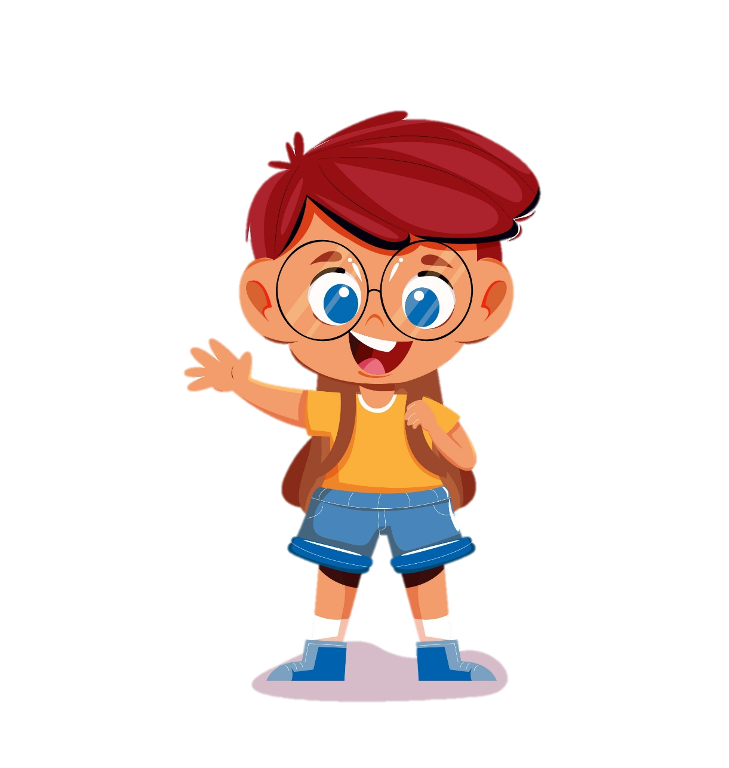
4. Bản danh sách có tác dụng gì?
Bản danh sách giúp thống kê các bạn đăng ký truyện và tên truyện các bạn đã đăng ký.

Slide 23
Luyện tập
theo văn bản đọc

Slide 24
1. Tên học sinh trong bản danh sách được sắp xếp như thế nào?
Số thứ tự | Họ và tên | Truyện
1 | Trần Trường An | Ngày khai trường
2 | Nguyễn Hà An | Ếch xanh đi học
3 | Nguyễn Ngọc Bảo | Ếch xanh đi học
4 | Đỗ Duy Bắc | Ngày khai trường
5 | Vũ Tiến Bình | Vì sao gà chẳng giỏi bơi?
6 | Lê Thị Cúc | Ngày khai trường
7 | Lê Gia Hân | Vì sao gà chẳng giỏi bơi?
8 | Phùng Minh Khánh | Ếch xanh đi học
Sắp xếp theo thứ tự chữ trong bảng chữ cái.

Slide 25
2. Học thuộc bảng chữ cái tiếng Việt.

Slide 27
GIÁO ÁN ĐIỆN TỬ LỚP 4
GIÁO ÁN ĐIỆN TỬ LỚP 2 & LỚP 3
Bộ Kết nối tri thức
Soạn bài giảng yêu cầu các khối lớp
Thiết kế bài giảng E – Learning
MĂNG NON – TÀI LIỆU TIỂU HỌC
Mời truy cập: MĂNG NON- TÀI LIỆU TIỂU HỌC/ Facebook
SĐT ZALO : 0382348780 - 0984848929

